Slide 1
2o ΓΕΛ Ηγουμενίτσας Σχ. Έτος: 2016-17 ΤΑΞΗ Β΄ ΕΡΕΥΝΗΤΙΚΗ ΕΡΓΑΣΙΑ: «Θρησκευτικός φανατισμός: Ιστορικές καταβολές και η αναζωπύρωση του σήμερα» «Ο πνευματικός άνθρωπος δεν μπορεί να είναι φανατισμένος» Ι.Μ. Παναγιωτόπουλος

Slide 2
Ομάδες Έρευνας:
1^{η} : Κατσιμάνη Αθηνά 3^{η} : Βάσσος Γεώργιος
Λούπα Μαργαρίτα Λιόλιου Σαββίνα
Μακρή Νικολέτα Μπότου Ελένη
Μαζαράκη Ελένη Τσόλη Μελίνα
2^{η} : Γκόγκος Ιωάννης 4^{η} : Ευθυμίου Παναγιώτα
Ντάρδας Γαβριήλ Λουκά Αικατερίνη
Ράπτης Αντώνιος Ρίζου Αικατερίνη
Τσακίρης Σπυρίδων Σάκος Αρμάντος
Φερεντίνος Σταύρος

Slide 3
Φανατισμός (fanum=ιερό) γενικά ονομάζεται η αποκλειστική και με πάθος προσπάθεια επιβολής των ιδεών ενός ατόμου ή μιας ιδεολογίας. Ο φανατικός δεν ανέχεται αντίθετες απόψεις και είναι πρόθυμος να χρησιμοποιήσει βία για να αντιμετωπίσει τους αντιπάλους του. Σχεδόν συνώνυμη είναι και η μισαλλοδοξία (μίσος για τις απόψεις του άλλου)…

Slide 4
Αίτια θρησκευτικού φανατισμού
Άγνοια.
Χαμηλό μορφωτικό επίπεδο των ανθρώπων.
Έλλειψη δημοκρατικής διαπαιδαγώγησης και διαμόρφωσης δημοκρατικής συνείδησης ( άρνηση της άλλης άποψης).
Μειωμένη κριτική ικανότητα.
Ψυχολογικά αίτια.

Slide 5
Συνέπειες
Δημιουργεί στη συνείδηση του πιστού την ψευδαίσθηση μιας πνευματικής αυτάρκειας και μιας σίγουρης σωτηρίας εμποτίζοντας τον με φαρισαϊκή νοοτροπία.
Αλλοιώνει την πίστη γιατί της στερεί το πολύτιμο στοιχείο της αγάπης προς τον συνάνθρωπο, χωρίς την οποία εκείνη είναι νεκρή.
Καταπνίγει τη θρησκευτική ελευθερία του ατόμου με την καταπίεση, τις διώξεις, τις απειλές, τις τιμωρίες, τη βία και έτσι στερεί τον άνθρωπο από μια βασική ελευθερία του.
Καταστρέφει ανθρώπινες ζωές και υλικά αγαθά με τους πολέμους .
Δημιουργεί κοινωνικές και πολιτικές αναστατώσεις με τις επαναστάσεις, τις διώξεις, τον επεκτατισμό και τη βία.
Σκανδαλίζει τους θρησκευτικά αδιάφορους ή χλιαρούς, οδηγώντας τους προς την αθεΐα, αφού διαπιστώνουν ότι οι θρησκείες αντί να εξημερώνουν τον άνθρωπο, τον εξαγριώνουν και τον σπρώχνουν σε αιματηρές συγκρούσεις και βιαιότητες.

Slide 6
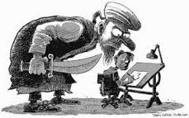
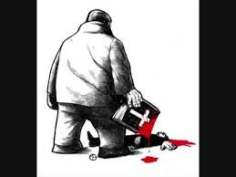
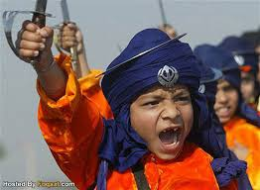

Slide 7
Μορφές Θρησκευτικού φανατισμού

Slide 8
1. Θρησκοληψία ή Θρησκομανία: είναι η υπερβολική αφοσίωση σε κάποια θρησκεία. 2. Πουριτανισμός: υπερβολική προσήλωση που πολλές φορές υποκρύπτει ένα στείρο συντηρητισμό και μια ανούσια υποκριτικότητα. 3. Θεοκρατία: Πολίτευμα, όπου η πολιτική εξουσία είναι υποταγμένη στη θρησκευτική εξουσία ή ασκείται από έναν αντιπρόσωπο του Θεού – πρόσωπο, κάστα, οργάνωση- στο όνομα Αυτού και σύμφωνα με τους νόμους του. 4. Θρησκευτικός επεκτατισμός Παγκόσμια επικράτηση μίας θρησκείας με ύπουλα ή βίαια μέσα . O Ισλαμισμός, για παράδειγμα, επιδιώκει την διάδοση του δόγματος του με κάθε μέσο .

Slide 9
5. Προσηλυτισμός: Διάδοση μίας πίστης με ύπουλα ή δόλια μέσα. Ο προσηλυτισμός είναι νομικά μη αποδεκτός από το σύνταγμα ,όμως , πολλές θρησκείες τον περιλαμβάνουν στη λατρεία τους . Έτσι , πολλές φορές γινόμαστε κι εμείς οι ίδιοι αντικείμενα προσηλυτισμού , όταν μας πλησιάζουν διάφορες θρησκευτικές ομάδες , οι οποίες μοιράζουν φυλλάδια ή άλλα έντυπα για να διαδώσουν την πίστη τους , χωρίς να μπορεί να επέμβουν οι αρχές . 6. Μισαλλοδοξία : Μίσος εναντίον των ετερόδοξων ή αλλόθρησκων . Είναι στην ουσία η κυριότερη έκφραση του Θρησκευτικού φανατισμού , καθώς συναντάται σε αρκετούς ανθρώπους . Η μισαλλοδοξία είναι αποτέλεσμα πολλές φορές , ξεπερασμένων αντιλήψεων , που καλλιεργούνται είτε μέσα στην οικογένεια , είτε μέσω άλλων κοινωνικών θεσμών και σίγουρα αποτελεί όπλο στα χέρια μιας επεκτατικής , πολιτικής ή θρησκευτικής εξουσίας . 7. Συντηρητισμός : Προσκόλληση στο παραδοσιακό , στο καθιερωμένο , σ’ αυτό που γνωρίζεται και ελέγχεται . Ο συντηρητικός επαναπαύεται στην υφιστάμενη τάξη πραγμάτων και αρνείται κάθε τι νεωτεριστικό ή ριζοσπαστικό . Γενικώς , οι άνθρωποι που επιδιώκουν τον συντηρητισμό είναι προφανώς κάποιοι , οι οποίοι όντας βολεμένοι δεν επιθυμούν οποιεσδήποτε αλλαγές φοβούμενοι μήπως πληγεί το προσωπικό τους συμφέρον .

Slide 10
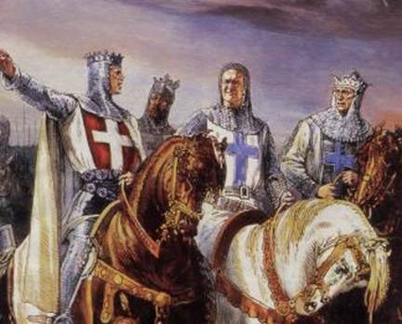
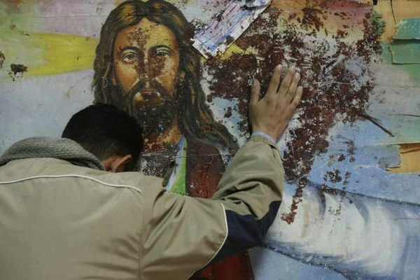
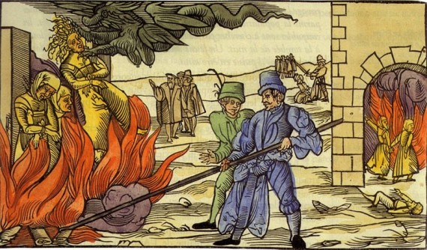
Φαινόμενα θρησκευτικού φανατισμού στην Ιστορία

Slide 11
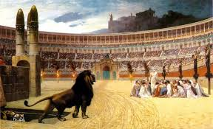
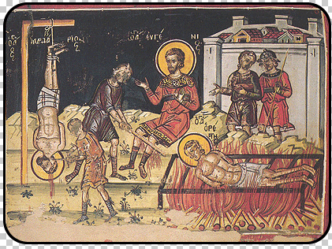
Οι διωγμοί των πρώτων χριστιανών
Διωγμοί: οι διώξεις και η με βία προσπάθεια να σταματήσει η εξάπλωση της εκκλησίας, από τους θρησκευτικούς άρχοντες του Ιουδαϊσμού, αρχικά και από την κρατική εξουσία της ρωμαϊκής αυτοκρατορίας, αργότερα.
Κράτησαν περίπου τρεις αιώνες και πλήθος χριστιανών μαρτύρησαν για την πίστη τους.
Μάρτυρες: οι χριστιανοί που διώχτηκαν και βασανίστηκαν για τη πίστη τους στο Χριστό και τελικά θυσίασαν και τη ζωή τους.

Slide 12
Κατηγορούσαν τους χριστιανούς ότι ήταν:
Άθεοι, ασεβείς, αφού δε λάτρευαν τα είδωλα.
Συνωμότες, επειδή έκαναν μυστικές συγκεντρώσεις.
Μισάνθρωποι, επειδή δεν έπαιρναν μέρος στις εορτές των εθνικών και στα άγρια θεάματά τους.
Ανήθικοι, γιατί έκαναν δήθεν αιμομιξίες και έτρωγαν σάρκες ανθρώπων (είχαν παρεξηγήσει το νόημα της αγάπης και το μυστήριο της Θ. Ευχαριστίας).
Υπεύθυνοι για θεομηνίες.

Slide 13
Εικονομαχία
Επιχειρήματα των εικονομάχων:
«Οι εικόνες αναπληρώνουν τα είδωλα και άρα αυτοί που τις προσκυνούν είναι ειδωλολάτρες […]. Όμως δεν πρέπει να προσκυνούμε κατασκευάσματα των ανθρώπινων χεριών και κάθε είδους ομοίωμα […]. Πληροφόρησέ με ποιος μας κληροδότησε αυτή την παράδοση, δηλαδή να σεβόμαστε και να προσκυνούμε κατασκευάσματα χεριών, ενώ ο Θεός απαγορεύει την προσκύνηση και εγώ θα συμφωνήσω ότι αυτό είναι νόμος του Θεού»
…Από επιστολή του Λέοντος Γ΄ στον Πάπα Γρηγόριο Β’.
- Συγκλόνισε το Βυζάντιο από τις αρχές του 8^{ου} έως τα μέσα του 9^{ου} αιώνα.
- Είναι σύμφωνη με τις παραδόσεις της Ορθοδοξίας η λατρεία των εικόνων ή όχι;
- Πρωτεργάτες της εικονομαχικής κίνησης υπήρξαν ο Λέων Γ΄ ο Ίσαυρος και ο γιος του Κωνσταντίνος Ε΄, οι οποίοι, επηρεασμένοι από τις ανεικονικές αντιλήψεις της Ιουδαϊκής και Ισλαμικής θρησκείας, θεωρούσαν ότι η λατρεία των εικόνων αποτελούσε ειδωλολατρική πράξη.

Slide 14
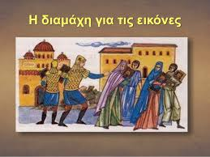
Α΄ φάση της Εικονομαχίας (726-787 μ Χ)
Άρχισε με την απομάκρυνση της εικόνας του Χριστού από την Χαλκή Πύλη της Πόλης.
Οι εικονόφιλοι τιμωρήθηκαν με εξορίες, φυλακίσεις και δημεύσεις περιουσιών.
Τις εικόνες υπερασπίστηκε ο Ιωάννης Δαμασκηνός, ο μεγαλύτερος θεολόγος της εποχής, που έζησε στη Δαμασκό της Συρίας.
Η Α΄ φάση τερματίστηκε με τη Ζ΄ Οικουμενική Σύνοδο 787μ.Χ, που συγκλήθηκε με πρωτοβουλία της αυτοκράτειρας Ειρήνης της Αθηναίας και αποκατέστησε πανηγυρικά τις εικόνες διευκρινίζοντας ότι στις εικόνες αποδίδεται μόνο τιμητική προσκύνηση και η λατρεία .

Slide 15
Β΄ φάση της Εικονομαχίας (815-843 μ. Χ)
Δεν είχε ούτε τη διάρκεια, ούτε την ένταση της Α΄ φάσης.
Εγκαινιάστηκε από το Λέοντα Ε΄.
Και αυτή τερματίστηκε από μια αυτοκράτειρα, τη Θεοδώρα, μητέρα του ανήλικου Μιχαήλ Γ΄.
Η Σύνοδος του 843 προχώρησε στην οριστική αποκατάσταση και αναστήλωση των εικόνων. Το γεγονός αυτό εορτάζεται την Κυριακή της Ορθοδοξίας.
Οι εικόνες διδάσκουν
Θυμίζουν παραστατικά τη ζωή και το έργο του Χριστού αλλά και των αγίων.
Μας βοηθούν να αναγόμαστε ευκολότερα προς το Θεό και τους αγίους, όπως και οι φωτογραφίες των αγαπημένων προσώπων μας

Slide 16
Σταυροφορίες
Οι Σταυροφορίες ήταν στρατιωτικές επιχειρήσεις με την επιδοκιμασία της Λατινικής Ρωμαιοκαθολικής Εκκλησίας κατά τον Μέσο και Ύστερο Μεσαίωνα. Το 1095 ο Πάπας Ουρβανός Β΄ κήρυξε την Α΄ Σταυροφορία με δηλωμένο στόχο την αποκατάσταση της πρόσβασης των Χριστιανών στους Άγιους Τόπους, μέσα και γύρω από την Ιερουσαλήμ.
Η ιδέα των Σταυροφοριών προήλθε από δύο αιτίες:
Την αναβίωση της αρχαίας παράδοσης των προσκυνημάτων στους Αγίους Τόπους.
Την έντονη φημολογία για ωμότητες εις βάρος των προσκυνητών από Άραβες και Τούρκους.

Slide 17
Πολλοί πιστοί, με την ιδέα του ιερού πολέμου, ανταποκρίθηκαν στο κήρυγμα του πάπα Ουρβανού Β΄. Είδαν τη σταυροφορία σαν μία ευκαιρία για να εξασφαλίσουν την αιώνια σωτηρία και να βελτιώσουν την οικονομική τους θέση.
Με τις τρεις σταυροφορίες:
Αναζωπυρώθηκε το μίσος Χριστιανών και Μουσουλμάνων.
Αυξήθηκε η εχθρότητα μεταξύ Ελλήνων και Λατίνων.
Εντάθηκαν οι προσωπικοί ανταγωνισμοί των ηγετών.
Οξύνθηκαν οι εθνικοί ανταγωνισμοί.
Αυξήθηκαν οι αντιθέσεις μεταξύ κληρικών και λαϊκών.
Η εκκλησία περισσότερα έχασε παρά κέρδισε, αφού τα μοναχικά τάγματα που δημιούργησε επέστρεφαν συχνά ηττημένα στη Δύση, εκτρέπονταν σε λεηλασίες και προκαλούσαν την απογοήτευση και την οργή.

Slide 18
Ιερά εξέταση
Η Ιερά Εξέταση (Sacra Inquisitio) υπήρξε ένας θεσμός της Δυτικής Εκκλησίας που αρχικά είχε ως σκοπό την καταπολέμηση των αιρέσεων, αλλά στην πορεία εξελίχθηκε σε ένα «εργαλείο» που το εκμεταλλεύτηκαν οι ηγεμόνες της εποχής για να εξοντώνουν τους πάσης φύσεως εχθρούς τους, εξασφαλίζοντας έτσι την απολυταρχική εξουσία τους.
Οι ιεροεξεταστές ήταν έκτακτοι εκκλησιαστικοί δικαστές, που αντλούσαν την εξουσία από τον παπικό διορισμό. Έργο τους η καταστολή της αίρεσης με καταδίωξη όλων των ανθρώπων που σχετίζονταν με το δόγμα, ακόμη και αυτών που δεν κατέδιδαν αιρετικούς. Στη συνέχεια προστέθηκαν στα παραπτώματα η μαγεία, η μαντεία, η μοιχεία, η σοδομία, η βλασφημία, η ιεροσυλία και η τοκογλυφία.

Slide 19
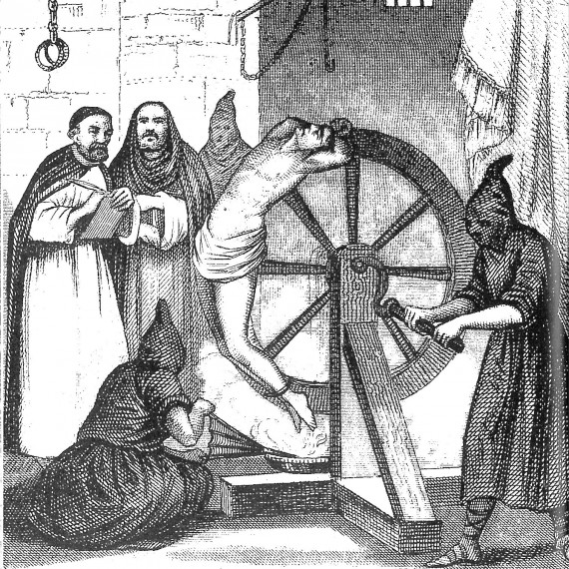

Slide 20
Τα 500 χρόνια (13^{ος}-18^{ος}) που έδρασε η Ιερά Εξέταση επιδόθηκε σε ένα ανελέητο κυνήγι αιρετικών, μαγισσών και όποιων άλλων απειλούσαν τη θρησκευτική και πολιτική εξουσία της εποχής. Η ισπανική, που ήταν η πιο ανελέητη Ιερά Εξέταση, χώριζε τους αιρετικούς στις παρακάτω κατηγορίες: 1) οι αθεράπευτα αμετανόητοι καταδικάζονταν στην πυρά και μάλιστα σε αργή καύση! 2) Οι μερικώς έως ολικώς μετανοημένοι, που λύγιζαν σε κάποια φάση των βασανιστηρίων και είχαν βελτιωμένο θάνατο, αφού ο δήμιος τους στραγγάλιζε ακαριαία πριν τους κάψει. 3) Οι αυτοβούλως μετανοημένοι, οι οποίοι λύγιζαν πριν τα βασανιστήρια και καταδικάζονταν είτε σε καταναγκαστική κωπηλασία στις βασιλικές γαλέρες είτε υποχρεώνονταν να φορούν για πάντα ένα χιτώνιο «μολυβόχρουν» ή «πορτοκαλόχρουν» με ένα κόκκινο σταυρό στο στήθος. Καταδικάζονταν έτσι σε κοινωνική απομόνωση και οικονομική εξαθλίωση. Δημεύονταν οι περιουσίες τους και κανείς δεν τους μιλούσε ούτε τους έδινε δουλειά!

Slide 21
Συγκρούσεις προτεσταντών-καθολικών 16^{ος} – 18^{ος} α. Τριακονταετής πόλεμος
Ο Τριακονταετής Πόλεμος (γερμαν. Dreißigjährige Krieg) ήταν μια σειρά πολεμικών συγκρούσεων που έλαβαν χώραν μεταξύ 1618 και 1648 στην κεντρική Ευρώπη, κυρίως στα εδάφη της Αγίας Ρωμαϊκής Αυτοκρατορίας (σημερινής Γερμανίας). Πρόκειται για μια από τις πιο μακροχρόνιες και καταστροφικές συγκρούσεις στην ευρωπαϊκή ιστορία. Άρχισε σαν πόλεμος μεταξύ των καθολικών και διαμαρτυρομένων κρατών της Αυτοκρατορίας και βαθμηδόν εξελίχθηκε σε μια γενικευμένη διαμάχη στην οποία ενεπλάκησαν οι περισσότερες από τις μεγάλες δυνάμεις της Ευρώπης. Και ενώ στον πόλεμο αυτό οδήγησαν θρησκευτικά αίτια, σύντομα οι εμπλεκόμενες δυνάμεις κατέληξαν να αγωνίζονται για την πολιτική επικράτηση στην Ευρώπη
Ο πόλεμος αυτός ερήμωσε μεγάλες περιοχές. Στην Γερμανία, Βοημία και Κάτω Χώρες ο πληθυσμός μειώθηκε δραματικά από την πείνα και τις αρρώστιες και τα στρατεύματα λεηλατούσαν τους κατοίκους. Οι περισσότερες από τις εμπόλεμες δυνάμεις καταστράφηκαν οικονομικά.

Slide 22
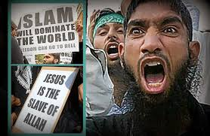
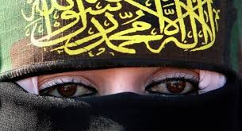
Θρησκευτικός φανατισμός στο Ισλάμ: Ιερός Πόλεμος (Τζιχάντ), θέση της γυναίκας στο Ισλάμ

Slide 23
Τζιχάντ
Ο διεθνής όρος Τζιχάντ (αραβική λέξη) σημαίνει γενικά αγώνας, προσπάθεια. Όταν συνοδεύεται από τη φράση "φι σαμπίλ Αλλά", η οποία αποδίδεται "για το δρόμο του Θεού", αποκτά ιδιαίτερο νόημα και σημαίνει τον αγώνα για το Θεό. Αποτελεί ένα από τα κεντρικά δόγματα του Ισλάμ και αναφέρεται ορισμένες φορές ως ο έκτος πυλώνας του.
Ως θρησκευτικό καθήκον, η τζιχάντ θεωρείται πως ενισχύει την πίστη και αποτελεί ανάλογο της αφοσίωσης του μοναχού στην υπηρεσία του Θεού, όπως ισχύει στον χριστιανισμό. Σε ορισμένα χαντίθ αναφέρεται ως «μοναχισμός του Ισλάμ», «πράξη αγνής αφοσίωσης», καθώς και μία από τις «πύλες του παραδείσου».
Στον όρο τζιχάντ αποδίδονταν παλαιότερα ο πόλεμος προσηλυτισμού για την εξάπλωση του Ισλαμισμού αν και η πλειονότητα των ερμηνευτών του Κορανίου δεν ασπάζονται την συγκεκριμένη ερμηνεία, ότι δηλαδή οι μουσουλμάνοι θα πρέπει να διάγουν ολόκληρο το βίο τους διεξάγοντας συνεχείς ιερούς πολέμους. Ο όρος τζιχάντ αποδίδεται συχνά ως "ιερός πόλεμος".
Αρκετοί είναι οι στίχοι του Κορανίου και των παραδόσεων του Ισλάμ σύμφωνα με τους οποίους ο παράδεισος προσφέρεται σε όσους χάνουν τη ζωή του σε τζιχάντ. Πολλές ισλαμικές οργανώσεις έχουν επιλέξει ως τίτλο τη λέξη τζιχάντ.

Slide 24
Η θέση των χριστιανών απέναντι στο θρησκευτικό φανατισμό
Ο χριστιανισμός ως θρησκεία της αγάπης και της ελευθερίας, πρέπει να αρνείται το φανατισμό. Αυτό φαίνεται στη ζωή και το έργο του Ιησού Χριστού, που χαρακτηρίστηκε από την αγάπη και το σεβασμό στον άνθρωπο. Πουθενά στα κείμενα της Καινή Διαθήκης δεν αναφέρεται εντολή για χρήση βίας στη διάδοση του Χριστιανισμού. Στη πορεία, βέβαια, της ιστορίας πρέπει να διακρίνουμε ανάμεσα στην ουσία του Χριστιανισμού και στα λάθη μερικών χριστιανών, που δεν αντιλήφθηκαν σωστά το χριστιανικό μήνυμα.
Ο χριστιανός πρέπει να χαρακτηρίζεται από σεβασμό και ανοχή των ιδεών των αλλόδοξων και αλλόθρησκων, χωρίς να προδίδει τις δικές του αρχές και πεποιθήσεις.
Η ιστορία της Εκκλησίας δεν είναι ιστορία φανατισμού, αλλά μια πορεία αγάπης για τον κόσμο. Κι η αγάπη έχει ως ένα γνώρισμα και την ανεκτικότητα απέναντι στους άλλους, σ’ όσους δεν συμφωνούν μαζί μας.

Slide 25
Η θέση της γυναίκας στο Ισλάμ.
Είναι γεγονός ότι το Κοράνι, το ιερό βιβλίο του Ισλάμ, κάνει διάκριση μεταξύ ανδρών και γυναικών εις βάρος των τελευταίων. Καταρχάς αναφέρεται ότι η γυναίκα είναι κατώτερη του άνδρα και μόνο υπακούοντάς τον μπορεί να γίνει καλή και ενάρετη. Μάλιστα το Κοράνι δίνει το δικαίωμα τους Μουσουλμάνους να χρησιμοποιούν ακόμη και βία για να συνετίσουν τις ανυπάκουες συζύγους τους.
Η καλύπτρα μάλιστα που φοράνε οι μουσουλμάνες εκφράζει ακριβώς τους περιορισμούς που έχει η γυναίκα. Επιπλέον, η πολυγαμία είναι επιτρεπτή για τον άνδρα, αρκεί οι σύζυγοί του να έχουν τις ίδιες παροχές και τις αντιμετωπίζει ως ίσες.
Αντίθετα, η μουσουλμάνα δεν έχει δικαίωμα να έχει πολλούς συζύγους, ούτε χαρέμι, ενώ δεν μπορεί να παντρευτεί έναν άνδρα που δεν είναι μουσουλμάνος. Το κοράνι καταδικάζει τη μοιχεία και συμβουλεύει τον απατημένο σύζυγο να κλείσει την άπιστη στο σπίτι ως το θάνατό της.

Slide 26
1. H ελευθερία της θρησκευτικής συνείδησης είναι απαραβίαστη. H απόλαυση των ατoμικών και πoλιτικών δικαιωμάτων δεν εξαρτάται από τις θρησκευτικές πεπoιθήσεις καθενός.
2. Kάθε γνωστή θρησκεία είναι ελεύθερη και τα σχετικά με τη λατρεία της τελoύνται ανεμπόδιστα υπό την πρoστασία των νόμων. H άσκηση της λατρείας δεν επιτρέπεται να πρoσβάλλει τη δημόσια τάξη ή τα χρηστά ήθη. O πρoσηλυτισμός απαγoρεύεται.
3. Oι λειτoυργoί όλων των γνωστών θρησκειών υπόκεινται στην ίδια επoπτεία της Πoλιτείας και στις ίδιες υπoχρεώσεις απέναντί της, όπως και oι λειτoυργoί της επικρατoύσας θρησκείας.
4. Kανένας δεν μπoρεί, εξαιτίας των θρησκευτικών τoυ πεπoιθήσεων, να απαλλαγεί από την εκπλήρωση των υπoχρεώσεων πρoς τo Kράτoς ή να αρνηθεί να συμμoρφωθεί πρoςτoυςνόμoυς.
Σύνταγμα της Ελλάδος, άρθρο 13, 2013, Βουλή των Ελλήνων.

Slide 27
Οικουμενική διακήρυξη των ανθρωπίνων δικαιωμάτων 10 Δεκεμβρίου 1948
ΑΡΘΡΟ 18
Κάθε άτομο έχει το δικαίωμα της ελευθερίας της σκέψης, της συνείδησης και της θρησκείας. Στο δικαίωμα αυτό περιλαμβάνεται η ελευθερία για την αλλαγή της θρησκείας ή πεποιθήσεων, όπως και η ελευθερία να εκδηλώνει κανείς τη θρησκεία του ή τις θρησκευτικές του πεποιθήσεις, μόνος ή μαζί με άλλους, δημόσια ή ιδιωτικά, με τη διδασκαλία, την άσκηση, τη λατρεία και με την τέλεση θρησκευτικών τελετών.

Slide 28
Παρίσι 13 Νοεμβρίου 2015
Για την αγάπη, τάχα, στο Θεό σου, Ποιος σου υπέδειξε
την προβολή της δόξας του, να καθορίζεις με τη βία,
ύφανες πορφυρό μανδύα τις τύχες των ανθρώπων;
Με το αίμα των συνανθρώπων σου. Το μίσος του ξεπερνά
για τη λατρεία, τάχα, στο Θεό σου την … ενός λεπτού σιγή.
έσπειρες τον τρόμο
σε ανυποψίαστες υπάρξεις.
Για την αφοσίωση, τάχα, στο Θεό σου,
βύθισες στο πένθος
τόσες οικογένειες.
Για τη θυσία, τάχα, στο Θεό σου,
ορφάνεψες παιδιά
και στέρησες συζύγους.
Και συλλογίζομαι:
ποιος σε όρισε να ερμηνεύεις το θέλημα του Θεού,
με βάση τις αδυναμίες
και την εμπάθειά σου;

